Slide 1
فحوصات الجص Gypsum Tests التجربة الثالثة فحص زمن التماسك للجص Initial Setting Time Test for Gypsum

Slide 2
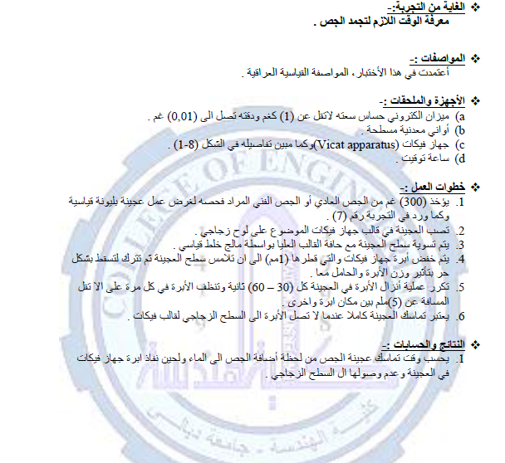

Slide 3
